Slide 1

Matematika Diskret 2
TIF 102
Mohammad Nasucha, S.T., M.Sc.
Program Studi Teknik Informatika
Universitas Pembangunan Jaya
Jl. Boulevard - Bintaro Jaya Sektor VII
Tangerang Selatan – Banten 15442

Slide 2
Agenda Sesi Ke-1
Penjelasan tentang Student Centered Learning
Kontrak Kuliah
Rencana Pembelajaran Semester dg Metode SCL
Penyampaian Materi oleh Dosen
Kegiatan Mahasiswa: Eksplorasi Informasi, Diskusi, Persiapan Materi Presentasi, Presentasi

Slide 3
Metode: Student Centered Learning
Model: Speech (20%), Student Research (80%)
Student Centered Learning
Dosen menjadi pengarah topik dan fasilitator
Mahasiswa sepenuhnya aktif:
  Ikut menentukan format pembelajaran
  Ikut menentukan kontrak kuliah
  Mengeksplorasi informasi terkait topik
  Membuat soal atau bahan presentasi
  Melakukan presentasi
  Ikut menilai sesama rekan
  Mahasiswa mengingatkan dosen ttg hak mhs:
  Dosen memberikan materi kuliah kpd mhs dlm btk softcopy.
  Dosen mengisi daftar hadir pada sisforun.

Slide 4
Kontrak Kuliah
Keterlambatan:
  0-15 menit: tidak menurangi nilai
  16-30 menit: minus 7
  >30 menit: minus 20 dan tidak berhak atas tanda hadir
  Atas nilai tugas pada sesi yang bersangkutan.
  Proses Penilaian:
  Mhs saling menilai rekannya dan harus obyektif, jujur menurut nurani
  Bisa saja mhs dipersilahkan memilih tingkat kesulitan soal / tugasnya sendiri.
  Nilai bersifat individu, bukan kelompok
  Nilai dicatat oleh dosen dan diperlihatkan secara terbuka
  Ketidakhadiran:
  Mhs yg tidak hadir krn sakit, dimohon menemui dosen dlm kurun 3 hari setelah sehat dg membawa surat dokter.
  Mhs yg tidak hadir krn kepentingan mendesak, dimohon menemui dosen dlm kurun 3 hari setelah kepentingan itu dengan membawa surat keterangan dari orang tua.

Slide 5
Rencana Pengajaran Semester
Student Centered Learning
Hari & Tanggal | Sesi | Topik | Kegiatan | Persentase Nilai
 | Sesi ke-1 | SCL, Kontrak Kuliah Hukum dlm Aljabar Boolean (1): Hukum 1s.d. Hukum 5 | Diskusi ttg SCL, Kontrak Kuliah Mhs belajar aktif tentang Sistem Bilangan | 5%
Rabu 11/2/15 | Sesi ke-2 | Hukum dalam Aljabar Boolean: ): Hukum 6 s.d. Hukum 11 | Eksplorasi informasi, membuat soal untuk mhs lain Presentasi | 5%
 | Sesi ke-3 | Fungsi Boolean | Eksplorasi informasi, membuat soal untuk mhs lain Presentasi | 5%
 | Sesi ke-4 | Aplikasi Boolean | Eksplorasi informasi, membuat soal untuk mhs lain Presentasi | 5%
 | Sesi ke-5 | Penyederhanaan Fungsi Boolean | Eksplorasi informasi, membuat soal untuk mhs lain Presentasi | 5%
 | Sesi ke-6 | Penyederhanaan Rangkaian Logika | Eksplorasi informasi, membuat soal untuk mhs lain Presentasi | 5%
18/3/15 | Sesi ke-7 | Meninjau ulang topik-topik | Eksplorasi informasi, membuat soal untuk mhs lain Presentasi | 5%
 | UTS | UTS | UTS tertulis berdasarkan soal-soal yang telah dibat. | 15%

Slide 6
Rencana Pengajaran Semester
Student Centered Learning
Hari & Tanggal | Sesi | Topik | Kegiatan | Persentase Nilai
 | Sesi ke-8 | Graf | Eksplorasi informasi, membuat soal untuk mhs lain Presentasi | 5%
 | Sesi ke-9 |  | Eksplorasi informasi, membuat soal untuk mhs lain Presentasi | 5%
 | Sesi ke-10 |  | Eksplorasi informasi, membuat soal untuk mhs lain Presentasi | 5%
 | Sesi ke-11 |  | Eksplorasi informasi, membuat soal untuk mhs lain Presentasi | 5%
 | Sesi ke-12 |  | Eksplorasi informasi, membuat soal untuk mhs lain Presentasi | 5%
 | Sesi ke-13 |  | Eksplorasi informasi, membuat soal untuk mhs lain Presentasi | 5%
 | Sesi ke-14 |  | Eksplorasi informasi, membuat soal untuk mhs lain Presentasi | 5%
 | Sesi UAS | UAS | UTS tertulis berdasarkan soal-soal yang telah dibat. | 15%

Slide 7
Apakah Aljabar Boolean ITU?
Merupakan cabang ilmu aljabar yang mempelajari masalah perhitungan yang khusus menggunakan angka 0 dan 1 dan menyarankan cara paling efisien untuk menemukan solusinya.
Menggunakan angka 0 dan 1, berarti menggunakan system bilangan binary.
Perlu menyegarkan pengertian tentang AND, OR dan Komplemen.

Slide 8
Hukum-hukum dalam Aljabar Boolean
Hukum Identitas A + 0 = A A . 1 = A
Hukum Idempoten A + A = A A . A = A
Hukum Komplemen A + A’ = 1 A . A’ = 0
Hukum Dominansi A . 0 = 0 A + 1 = 1
Hukum Involusi A’’ = A
Hukum Penyerapan A + AB = A A (A + B) = A
Hukum Komutatif A + B = B + A A . B = B . A
Hukum Asosiatif A + (B + C) = (A + B) + C A . (B . C) = (A . B) . C
Hukum Distributif A + (B . C) = (A + B) . (A + C)
Hukum De Morgan (A + B)’ = A’ . B’ (A . B)’ = A’ + B’
Hukum 0/1 0’ = 1 1’ = 0

Slide 9
Pembuktian Hukum 1 s.d. 6

Slide 10
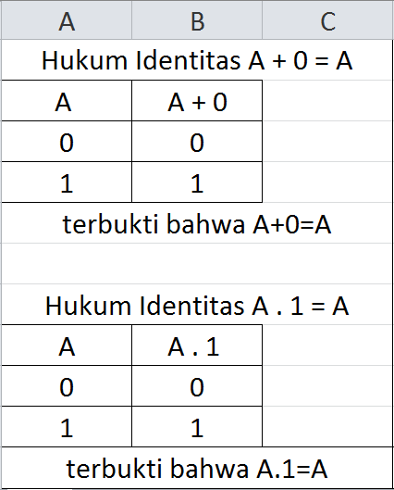
Hukum Identitas

Slide 11
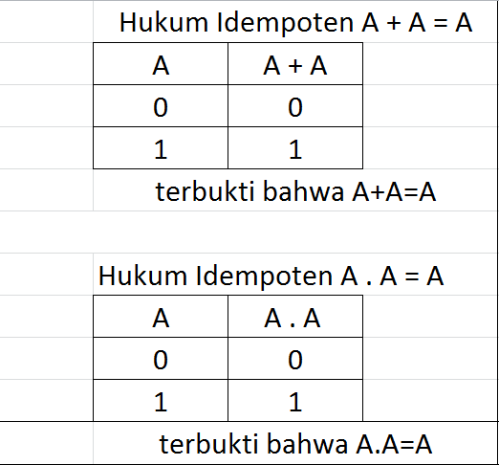
Hukum Idempoten

Slide 12
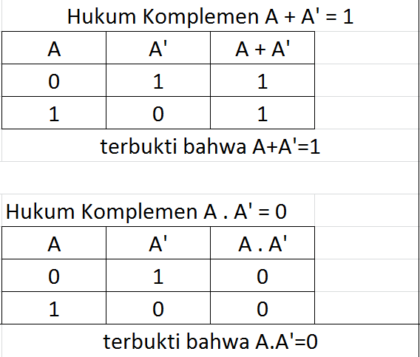
Hukum Komplemen

Slide 13
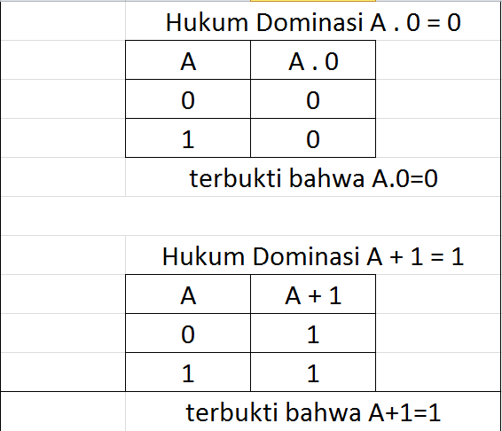
Hukum Dominasi

Slide 14
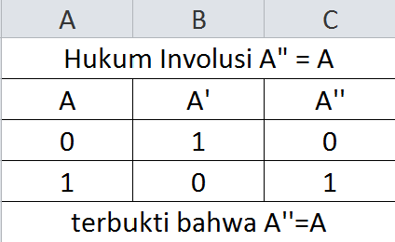
Hukum Involusi

Slide 15
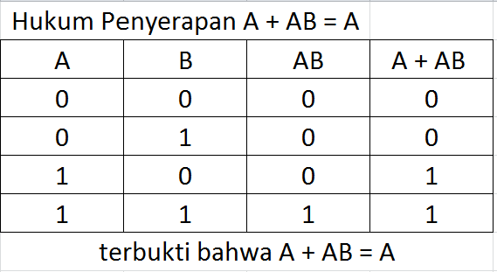
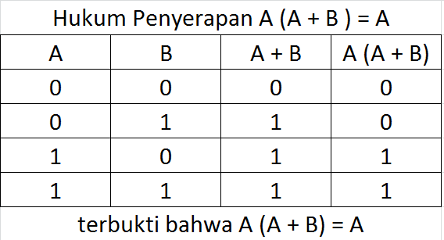
Hukum Penyerapan

Slide 16
Pembuktian Hukum 7 s.d. 10

Slide 17
Lembar Kegiatan
Hari / Tanggal: Rabu 11/2/15 Sesi ke: 2
Topik:
Mhs melakukan pembuktian kebenaran hukum ke-7 s.d. hukum ke.10 secara numerik, yaitu dengan memasukkan nilai 0 dan 1 pada variable A, B dan C.
Penilaian dilakukan bersama-sama secara obyektif dg acuan a.l.:
Kebenaran hasil kerja
Ketepatan waktu penyelesaian
Mampu melakukan presentasi pada waktu yg tersedia

Slide 18
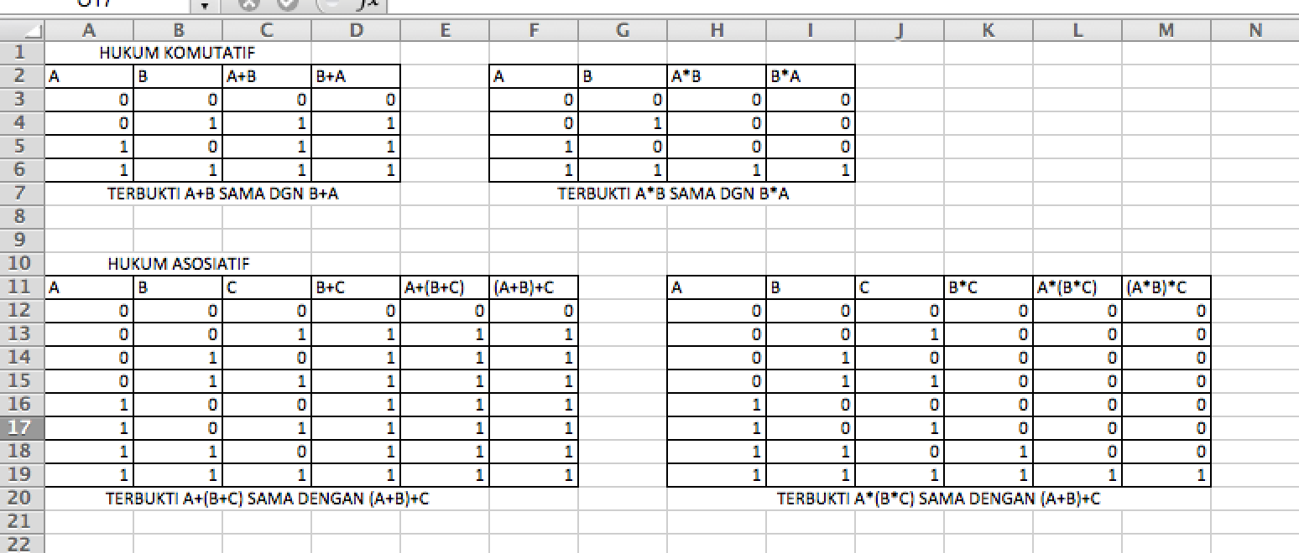
HUKUM KOMUTATIF

Slide 19
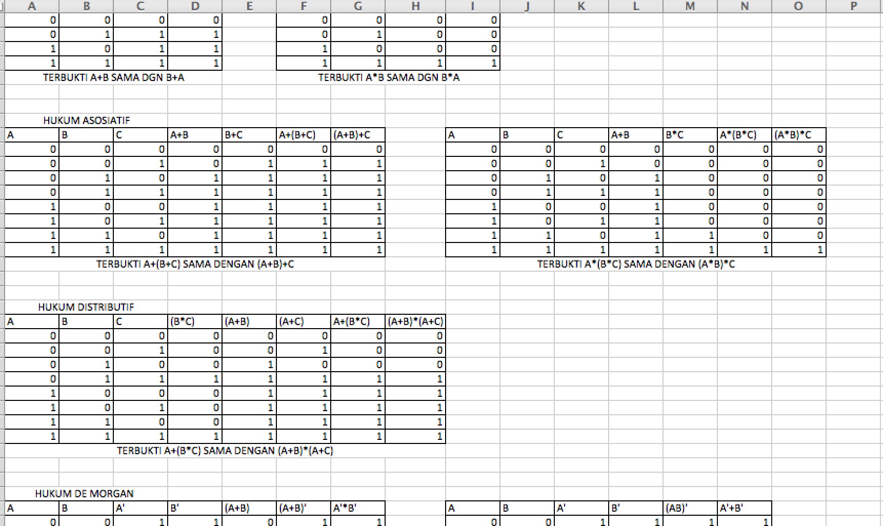
HUKUM ASOSIATIF

Slide 20
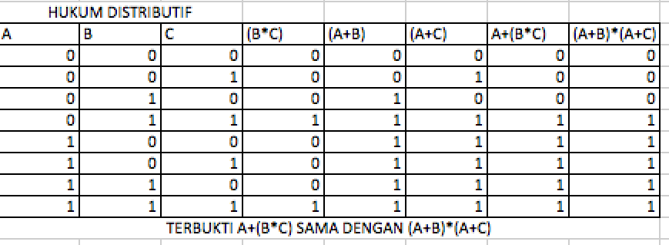
HUKUM DISTRIBUTIF

Slide 21
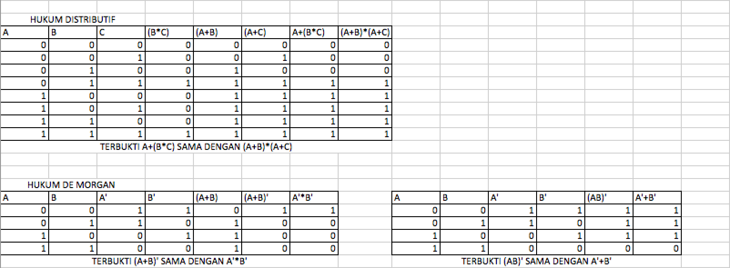
HUKUM DE MORGAN

Slide 22
Sesi ke-3: Fungsi Boolean

Slide 23
Lembar Kegiatan
Hari / Tanggal: Rabu 18/2/15 Sesi ke: 3
Topik: Fungsi Boolean
Kegiatan: Dosen memberikan materi tentang Fungsi Boolean beserta contoh soal-soal dan cara penyelesainnya.
Mhs secara aktif dan kreatif membuat soal, saling bertukar soal, kemudian menyelesaikannya.
Penilaian dilakukan bersama-sama secara obyektif dg acuan a.l.:
Kebenaran hasil kerja
Ketepatan waktu penyelesaian
Mampu melakukan presentasi pada waktu yg tersedia

Slide 24
Fungsi Boolean
Fungsi Boolean adalah persamaan yang mendefinisikan nilai sebuah variabel berdasarkan nilai variabel-variabel dan/atau konstanta lain dan secara khusus menggunakan sistem bilangan biner.
Variabel disebut juga peubah.
Di dalam Aljabar Boolean variabel atau komplemennya disebut juga “literal”.

Slide 25
Fungsi Boolean
Contoh-contoh Fungsi Booelan
f(x) = x
f(x) = x + 1
f(x) = x . 0
f(x) = x’
f(x, y) = x + y
f(x, y) = x + x’ + y + y’
f(x, y) = x + x’ + y + y’ + 1

Slide 26
Fungsi Boolean
Contoh-contoh Fungsi Booelan
f(x, y, z) = x + y + z
f(x, y, z) = x + y.y + x.y.z
f(x, y, z) = x.y.z + x + y + z’
f(a, b, c, d) = a.b.c.d + a’ + b’ + c’

Slide 27
Lembar Kegiatan
Hari / Tanggal: Rabu 25/2/15 Sesi ke: 4
Topik: Konversi Tabel Kebenaran ke dalam Persamaan Boolean
Kegiatan: Dosen memberikan materi tentang konversi tabel kebenaran ke dalam persamaan Boolean serta penerapannya pada gerbang logika.
Mhs secara aktif dan kreatif menyelesaikan soal yang diberikan oleh dosen.
Penilaian dilakukan bersama-sama secara obyektif dg acuan a.l.:
Kebenaran hasil kerja
Ketepatan waktu penyelesaian
Mampu melakukan presentasi pada waktu yg tersedia

Slide 28
Penerapan Aljabar Boolean pada IT
Pada Pembuatan Sebuah Microchip. Full Life Cycle of Microchip Design adalah sbb.:
Tentukan kasus (masalah yang ingin dipecahkan)
Membuat Tabel Kebenarannya
Membuat Persamaan Boolean dg POS atau SOP
Menyederhanakan Persamaan Boolean sesuai hukum-hokum Boolean
Menggambar Gerbanng Logika
Mendesain Microchip sesuai dengan Gambar Gerbang Logika
Membuat Microchip model
Menguji Microchip model

Slide 29
Penerapan Aljabar Boolean pada IT
Pada Pembuatan Sebuah Microchip. Full Life Cycle of Motherboard Design adalah sbb.:
Tentukan kasus (masalah yang ingin dipecahkan)
Membuat Tabel Kebenarannya
Membuat Persamaan Boolean dg POS atau SOP
Menyederhanakan Persamaan Boolean sesuai hukum-hukum Boolean
Menggambar Gerbang Logika
Mendesain jalur PCB untk Motherboard Model
Membuat Motherboard Model
Menguji Motherboard Model

Slide 30
Sesi ke-4:
Konversi tabel kebenaran ke dalam persamaan Boolean serta penerapannya pada gerbang logika.
Penerapan Fungsi Boolean pada 7 Segment Display

Slide 31
Tahap Konversi Tabel Kebenaran ke dalam Persamaan Boolean
A | B | F
0 | 0 | 1
0 | 1 | 0
1 | 0 | 0
1 | 1 | 1
F = A’.B’ + A.B Butuh 2 NOT, 2 AND, 1 OR (total 5 gerbang)

Slide 32
Tahap Konversi Tabel Kebenaran ke dalam Persamaan Boolean
A | B | F
0 | 0 | 1
0 | 1 | 1
1 | 0 | 1
1 | 1 | 0
F = A’.B’ + A’.B + A.B’ Butuh 4 NOT, 3 AND, 2 OR (Total 9 Gerbang)

Slide 33
Lembar Kegiatan
Hari / Tanggal: Rabu 4/3/15 Sesi ke: 5
Topik: Konversi Tabel Kebenaran ke dalam Persamaan Boolean dg minterm dan maxterm
Kegiatan: Dosen memberikan materi tentang konversi tabel kebenaran ke dalam persamaan Boolean dengan Minterm dan Maxterm
Mhs secara aktif dan kreatif menyelesaikan soal yang diberikan oleh dosen.
Penilaian dilakukan bersama-sama secara obyektif dg acuan a.l.:
Kebenaran hasil kerja
Ketepatan waktu penyelesaian
Mampu melakukan presentasi pada waktu yg tersedia

Slide 34
Konversi Tabel Kebenaran ke dalam Persamaan Boolean dengan Dua Metode
Metode Minterm, Sum of Product (SOP)
Metode Maxterm, Product of Sum (POS)
Bentuk Kanonik (sebuah persamaan SOP dan sebuah persamaan POS yang memiliki fungsi yang sama.

Slide 35
Konversi Tabel Kebenaran ke dalam Persamaan Boolean dengan Dua Metode
A | B | F
0 | 0 | 1
0 | 1 | 0
1 | 0 | 0
1 | 1 | 1
F = A’.B’ + A.B Cara minterm: Butuh 2 NOT, 2 AND, 1 OR (total 5 gerbang), atau
F = (A+B’) . (A’+B) Cara maxterm: Butuh 2 NOT, 2 OR, 1 AND (total 5 gerbang)
Thus, sama-sama membutuhkan 5 gerbang, bisa memilih salah satu dari keduanya.

Slide 36
Konversi Tabel Kebenaran ke dalam Persamaan Boolean dengan Dua Metode. Sebuah Proses Desain.
Sebuah rumah mewah yang dihuni oleh sepasang suami istri dan seorang anak, menerapkan sistem keamanan digital pada peti brankas berisi perhiasan. Pada peti brankas ini dipasang 3 buah sensor utk Smart Card. Baik suami, istri maupun anak masing-masing memiliki sebuah smartcard. Pasangan ini meminta kepada Anda, sbg seorang digital system designer, agar mengatur setting brankas sbb.: Brankas hanya akan terbuka jika minimal 2 orang dari mereka menempelkan smart card.
Buatlah Tabel Kebenaran sesuai dg setting keamanan yg diminta customer Anda.
Buatlah persamaan Boolean dg metode minterm (POS) beserta gambar gerbangnya.
Buatlah persamaan Boolean dg metode maxterm (SOP) beserta gambar gerbangnya.
Apa kesimpulan Anda ttg dua metode di atas?

Slide 37
Jawaban
A | B | C | F | minterm | maxterm
0 | 0 | 0 | 0 | m0 | M0
0 | 0 | 1 | 0 | m1 | M1
0 | 1 | 0 | 0 | m2 | M2
0 | 1 | 1 | 1 | m3 | M3
1 | 0 | 0 | 0 | m4 | M4
1 | 0 | 1 | 1 | m5 | M5
1 | 1 | 0 | 1 | m6 | M6
1 | 1 | 1 | 1 | m7 | M7
Metode 1: Minterm (SOP)
F = (A’BC) + (AB’C) + (ABC’) + (ABC)
F = m3 + m5 + m6 + m7
F = Σ (3, 5, 6, 7)
Metode 2: Maxterm (POS)
F = (A+B+C).(A+B+C’).(A+B’+C).(A’+B+C)
F = M0 . M1 . M2 . M4
F = Π (0, 1, 2,4)

Slide 38
Lembar Kegiatan
Hari / Tanggal: Rabu 11/3/15 Sesi ke: 6
Topik: Konversi Tabel Kebenaran ke dalam Persamaan Boolean dg minterm dan maxterm: menggambar gerbang untuk kasus pd Sesi ke-5 (3 bit).
Kegiatan: Dosen memberikan materi tentang konversi tabel kebenaran ke dalam persamaan Boolean dengan Minterm dan Maxterm
Mhs secara aktif dan kreatif menyelesaikan soal yang diberikan oleh dosen.
Penilaian dilakukan bersama-sama secara obyektif dg acuan a.l.:
Kebenaran hasil kerja
Ketepatan waktu penyelesaian
Mampu melakukan presentasi pada waktu yg tersedia

Slide 39
Lanjutan dari Sesi Sebelumnya
Gambarlah gerbang 3 bit utk persamaan Minterm dan Maxterm.
Istilah Kanonik
Buatlah gambar circuit nyatanya, melibatkan NFC dan relay pembuka / pengancing.
Buatlah kesimpulan.

Slide 40
Lembar Kegiatan
Hari / Tanggal: Rabu 18/3/15 Sesi ke: 7
Topik: Penyederhanaan Sirkit Logika berdasarkan Hukum-hukum pada Matematika Diskrit.
Kegiatan: Dosen memberikan materi dan soal ttg penyederhanaan sirkit logika
Mhs secara aktif dan kreatif menyelesaikan soal yang diberikan oleh dosen.
Penilaian dilakukan bersama-sama secara obyektif dg acuan a.l.:
Kebenaran hasil kerja
Ketepatan waktu penyelesaian
Mampu melakukan presentasi pada waktu yg tersedia

Slide 41
Penyederhanaan Sirkit Logika
Hukum-hukum yang berguna untuk penyederhanaan sirkit logika.
Hukum Distributif
(A + B) . (A + C) = A + (B . C) ?
(A . B) + ( A . C) = A . (B + C) ?
Hukum Penyerapan
A + AB = A
A (A + B) = A
Hukum De Morgan
A’ . B’ = (A + B)’
A’ + B’ = (A . B)’

Slide 42
UTS
Mhs membuat materi presentasi ttg semua materi yg sudah dilatihkan dan mempresentasikannya pada hari sesuai jadwal UTS. + Tanya jawab dg dosen
Aspek-aspek yg dinilai:
Kelengkapan materi
Penampilan materi
Penguasaan materi (dinilai dari hasil Tanya jawab)

Slide 43
Referensi
Munir, Rinaldi, Matematika Diskrit, Edisi Ketiga, Bandung, Indonesia: Informatika Bandung, 2005.
Note: IEEE Basic Citation for a Book
[1] J. K. Author, “Title of chapter in the book,” in Title of His Published Book, xth ed. City of Publisher, Country if not USA: Abbrev. of Publisher, year, ch. x, sec. x, pp. xxx–xxx.

Slide 44
Penerapan Aljabar Boolean pada IT
Pada Pembuatan Sebuah Microchip. Full Life Cycle of Microchip Design adalah sbb.:
Tentukan kasus (masalah yang ingin dipecahkan)
Membuat Tabel Kebenarannya
Membuat Persamaan Boolean dg POS atau SOP
Menyederhanakan Persamaan Boolean sesuai hukum-hokum Boolean
Menggambar Gerbanng Logika
Mendesain Microchip sesuai dengan Gambar Gerbang Logika
Membuat Microchip model
Menguji Microchip model

Slide 45
Penerapan Aljabar Boolean pada IT
Pada Pembuatan Sebuah Microchip. Full Life Cycle of Motherboard Design adalah sbb.:
Tentukan kasus (masalah yang ingin dipecahkan)
Membuat Tabel Kebenarannya
Membuat Persamaan Boolean dg POS atau SOP
Menyederhanakan Persamaan Boolean sesuai hukum-hukum Boolean
Menggambar Gerbang Logika
Mendesain jalur PCB untk Motherboard Model
Membuat Motherboard Model
Menguji Motherboard Model

